Slide 1
STEAM-освіта
Підготувала вихователь групи «Перлинка»
ЗПШ «Еврика»
Орлова Віта Вікторівна

Slide 2
Сучасні діти потребують змін, змін у методиці виховання, технологіях та підходах.
Вважаю, що не потрібно чекати коли дитина піде в перший клас, а потрібно впроваджувати її уже сьогодні.
А для цього потрібно змінитись і самому вихователю!

Slide 3
STEM розшифровують як:
S
Science – наука, природничі науки
T
Technology - технології
3
2
E
Engineering - інженерія
M
Mathematics – математика

Slide 4
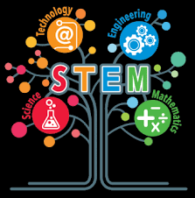
-освіта (Science,Technology,Reading + Writing,Engineering,Arts and Mathematics) –інтегрований підхід до освіти. який передбачає формування уявлень та вмінь дітей у галузях природничих наук, технологій, читання та письма ,інженерії, мистецтва, математики ; акцентує увагу на вивченні точних наук, виховує культуру інженерного мислення.

Slide 6
Перевернуте навчання
Парні і групові форми робот
ІКТ технології
Елементи STEM - освіти
Відхід від шаблону
Проектна діяльність
Інтеграція

Slide 7
Мета:
Розширювати кругозір, розвивати і спонукати дітей до творчого мислення ,систематичних умовиводів і розкриття свого потенціалу для формування їх власного майбутнього через досвід реалізації безмежних можливостей людини. Надихати і розвивати творців майбутнього ,закласти фундамент для майбутніх вчених ,винахідників, фахівців що йдуть в ногу з часом

Slide 8
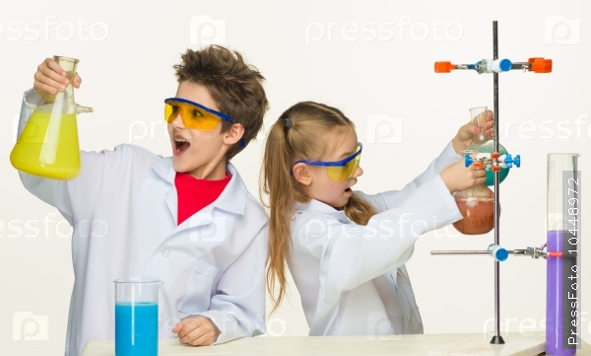
STEAM-освіта у ЗПШ «ЕВРИКА»

Slide 9
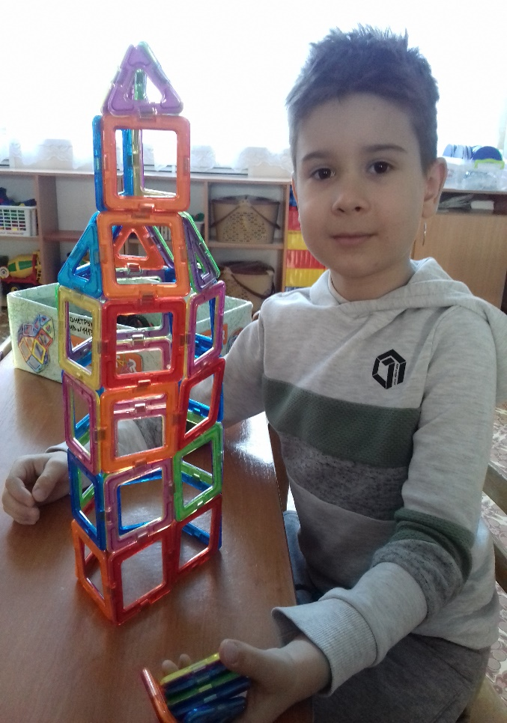
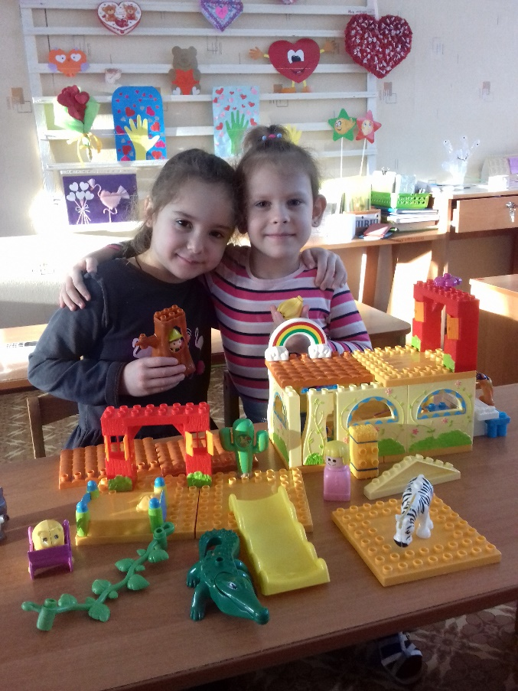
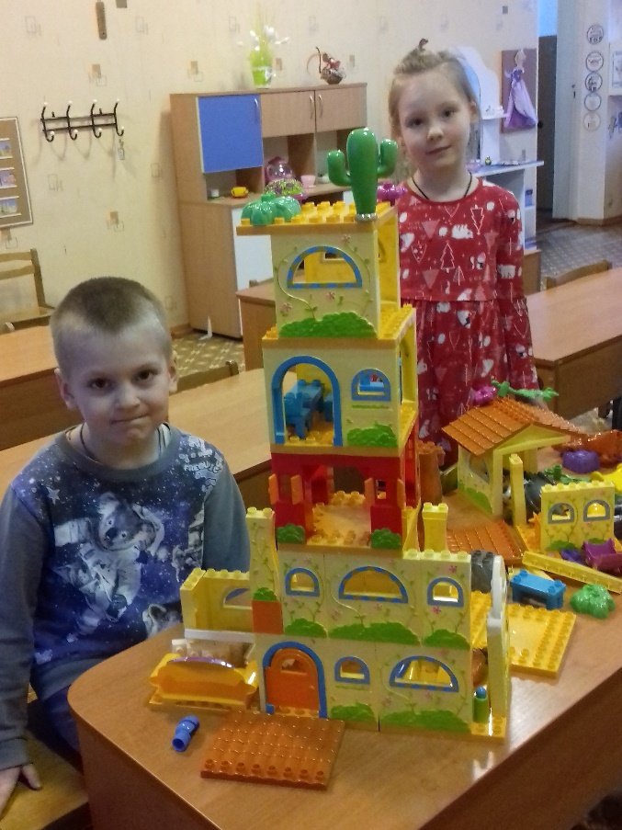
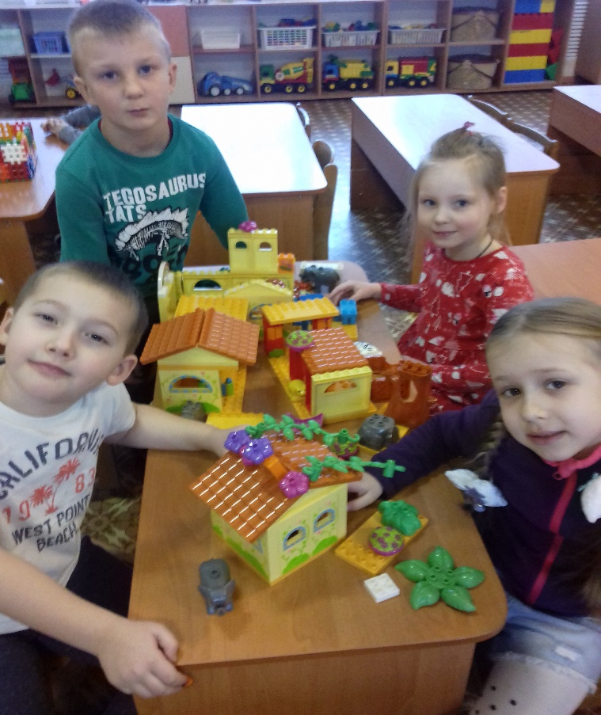
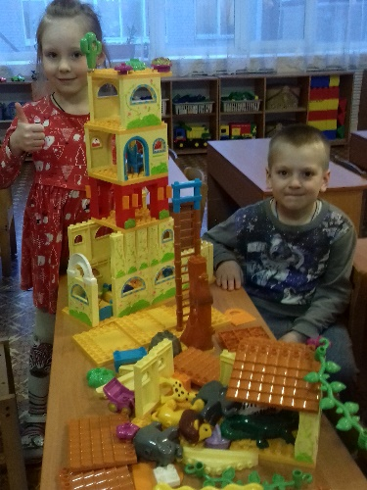
Інженери-конструктори «Ракета» «Місто майбутнього»

Slide 10
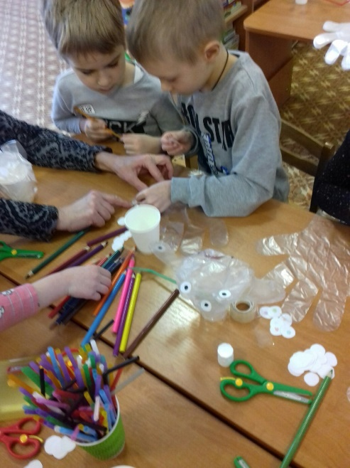
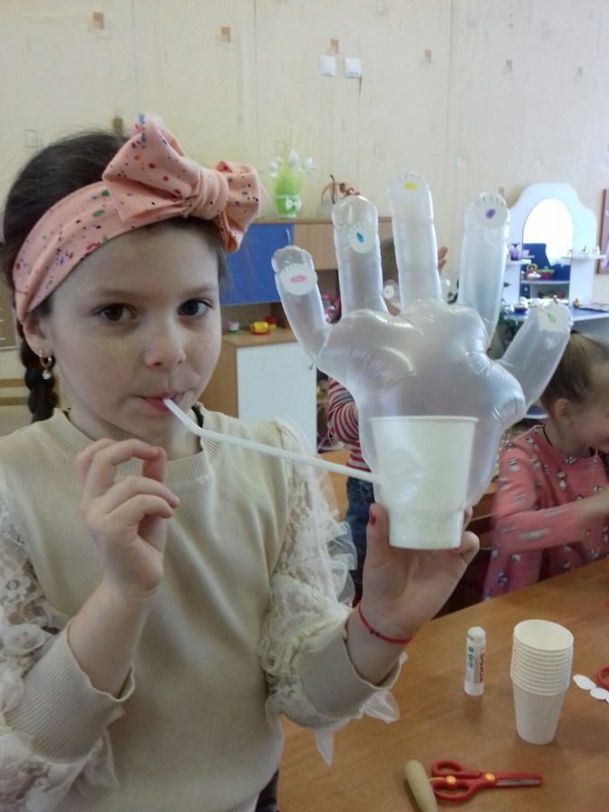
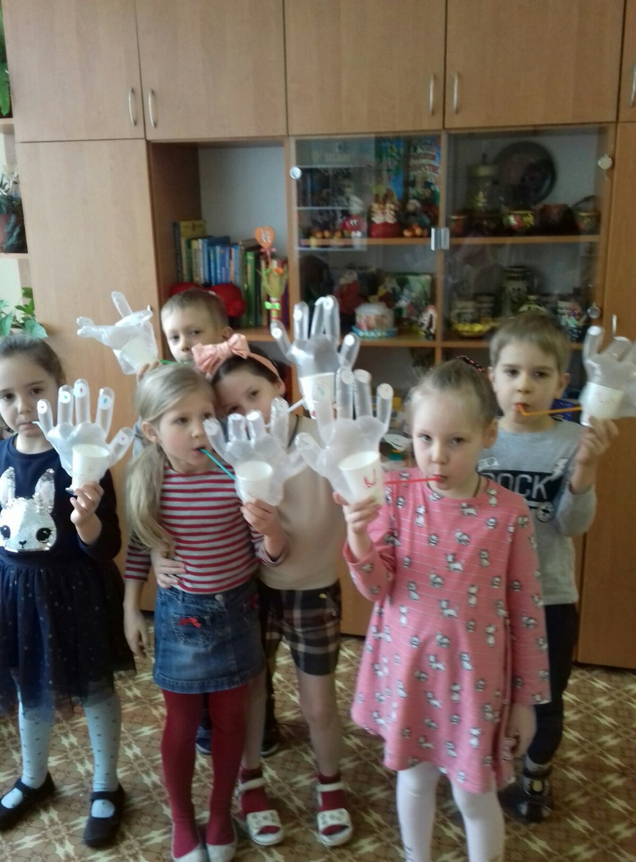
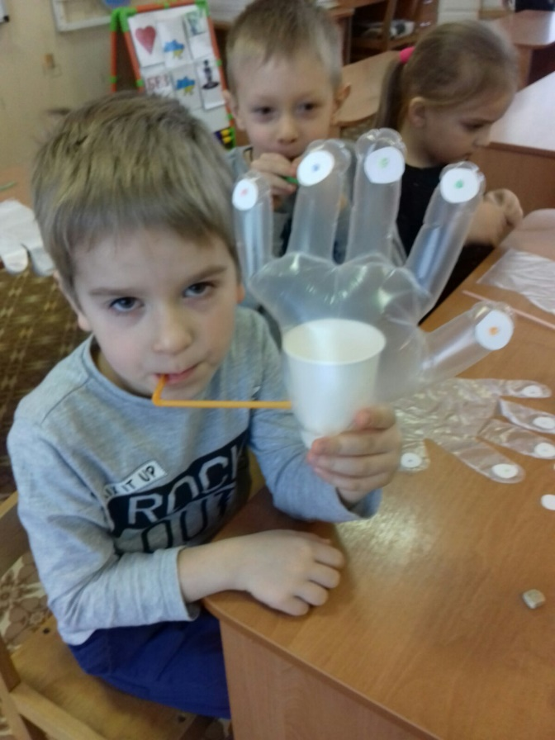
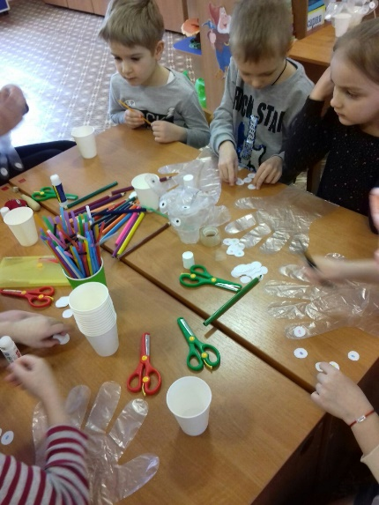
Конструювання із бросового матеріалу «веселі монстрики»

Slide 11
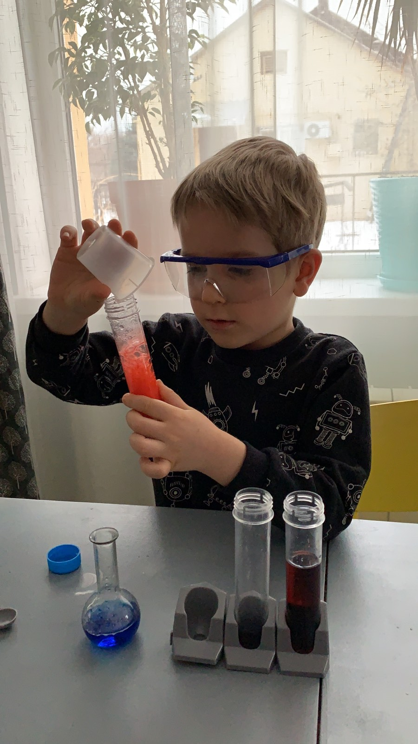
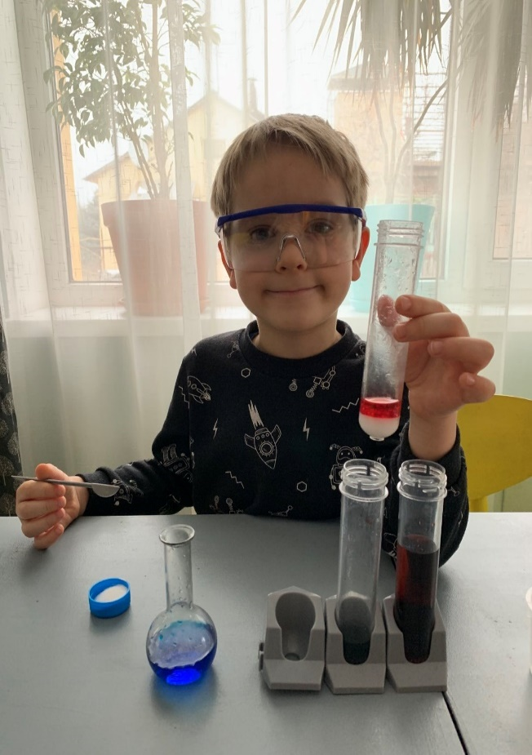
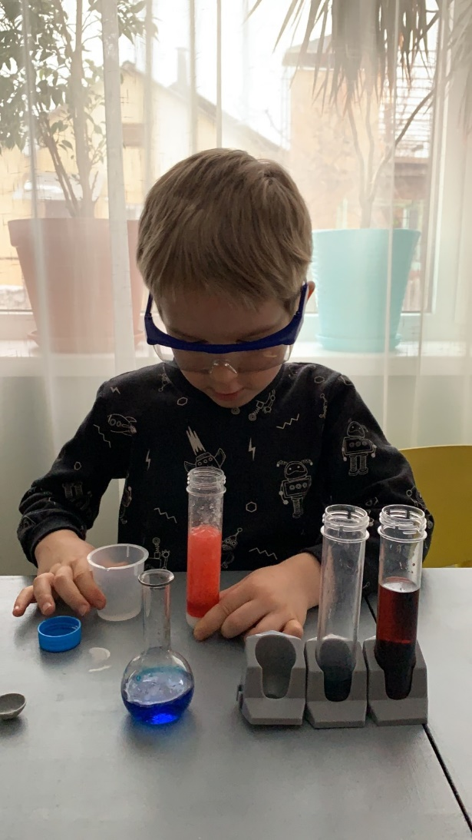
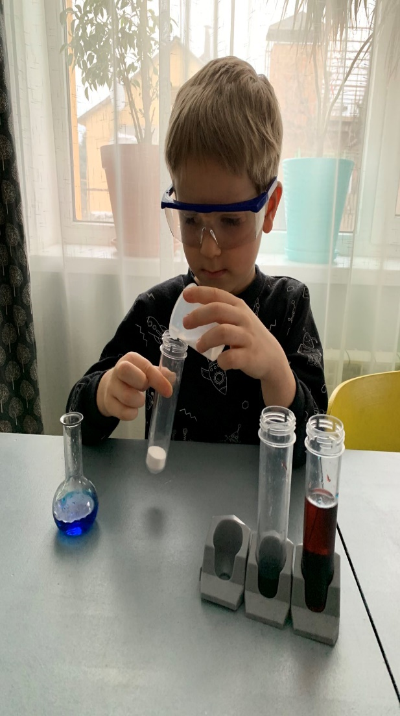
Лабораторія доктора Макса

Slide 12
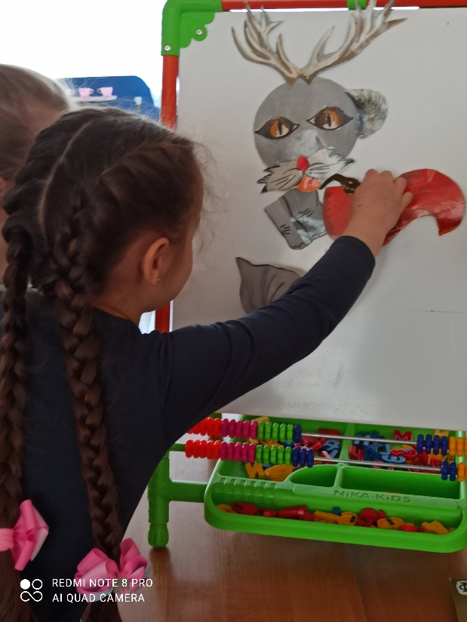
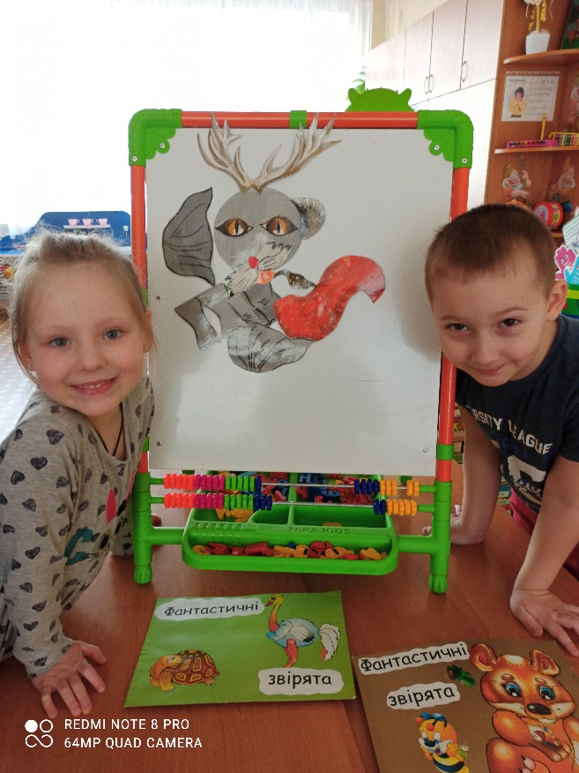
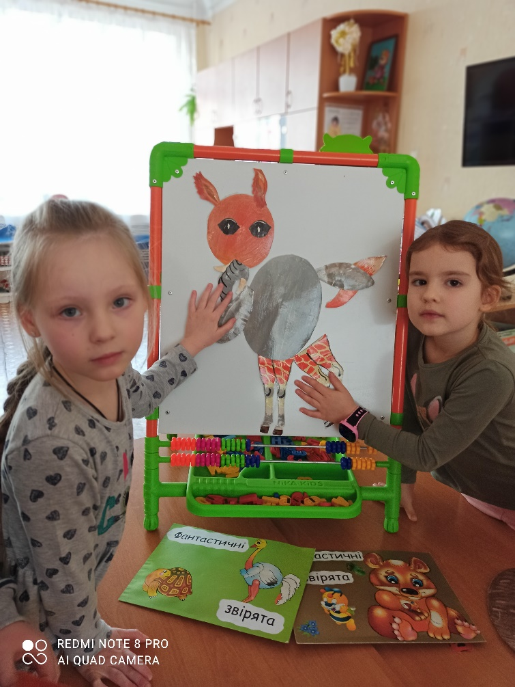
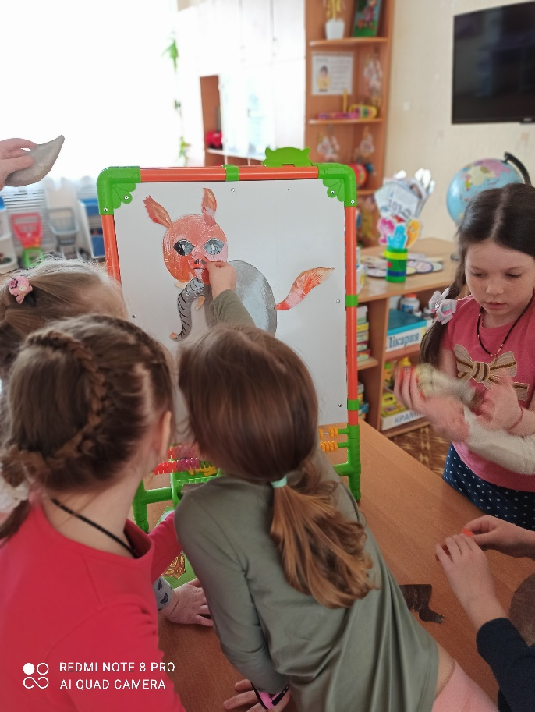
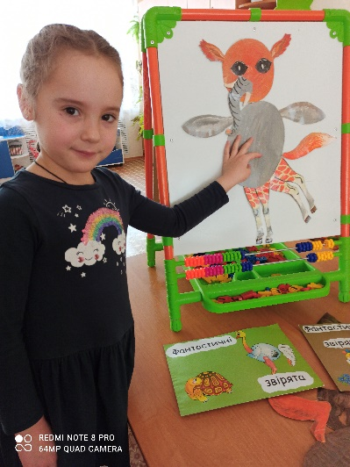
Дидактична гра «фантастичні звірята»

Slide 13
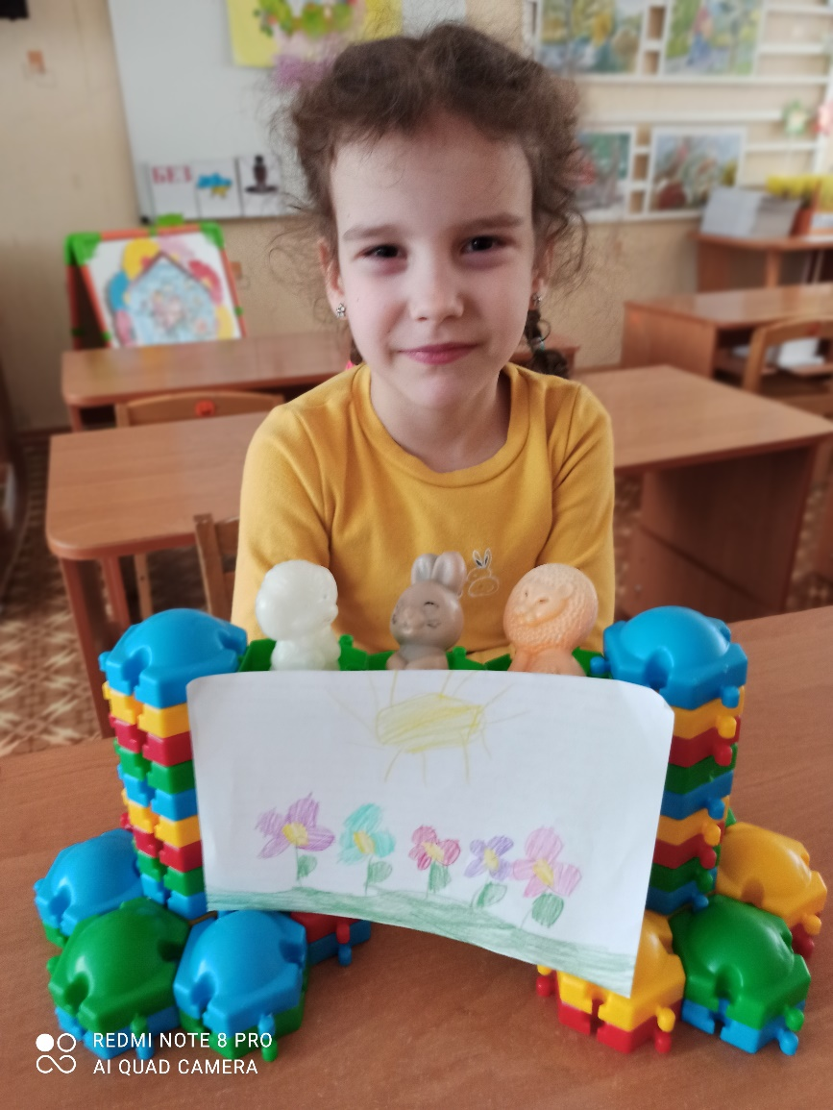
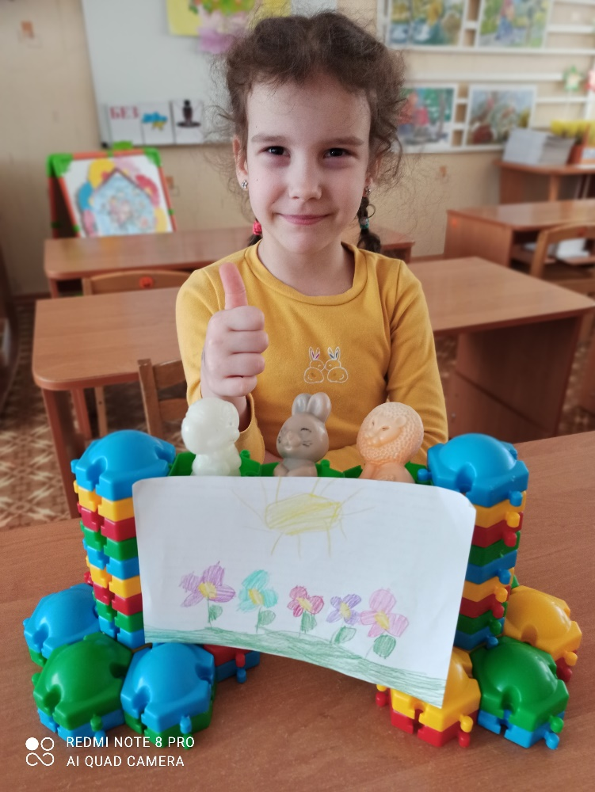
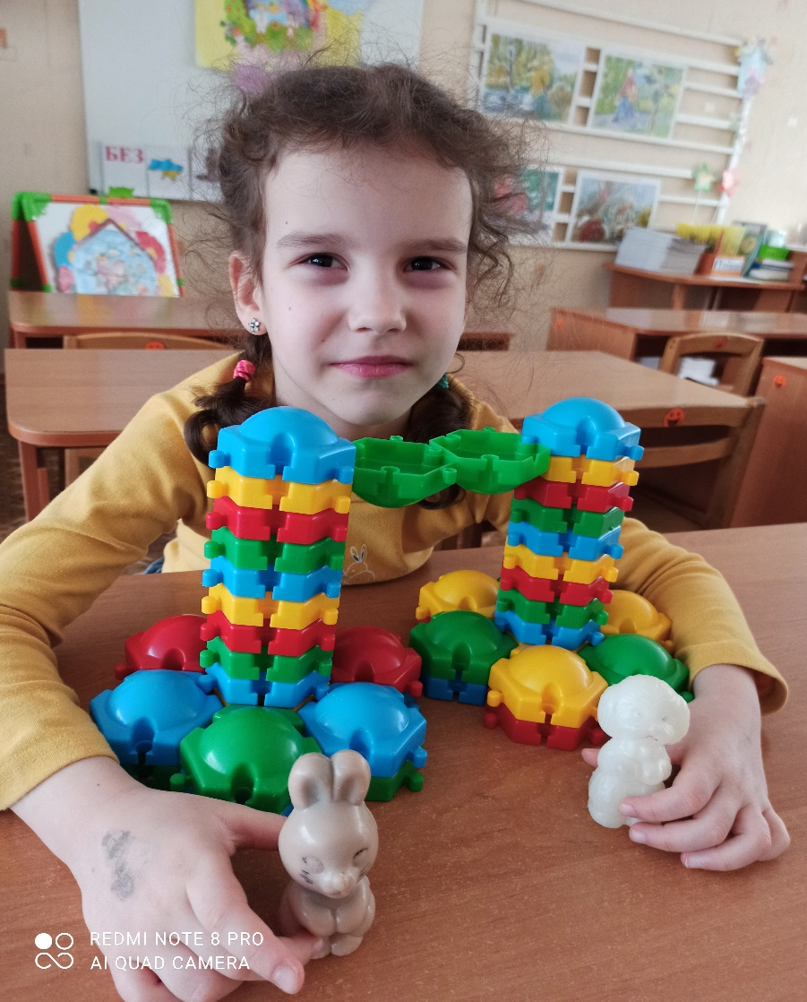
Аквапарк для тварин

Slide 14
Дякую за увагу!

